Slide 1


KALİTE KOMİSYONU
AĞUSTOS 2020

Slide 2
Üniversitemiz, kalite güvencesi amacıyla hayata geçirdiği uygulamaları,
2005 yılında 12 üyeden oluşan «Kalite Güvence ve Akreditasyon Kurulu» ile sistemli bir şekilde yürütmeye başlamıştır. Kurul, aynı yıl içerisinde yayımlanan Yükseköğretim Kurulu Akademik Değerlendirme ve Kalite Geliştirme Yönetmeliği doğrultusunda «Akademik Değerlendirme ve Kalite Geliştirme Kurulu» (GÜADEK) olarak yeniden yapılandırılmış, üye sayısı 18’e çıkartılmıştır.
2015 yılında YÖK tarafından hayata geçirilen bazı değişiklikler neticesinde GÜADEK kapatılmış ve Yönergesi yürürlükten kaldırılmıştır. 2016 yılında Yükseköğretim Kalite Güvencesi Yönetmeliği’nin yayımlanması ile «Gazi Üniversitesi Kalite Komisyonu» oluşturulmuş, G.Ü. Kalite Güvencesi Yönergesi kabul edilmiştir.
2018 yılında “Yükseköğretim Kalite Güvencesi ve Kalite Kurulu Yönetmeliği”nin yayımlanması; Hazine ve Maliye Bakanlığı Bütçe ve Mali Kontrol Genel Müdürlüğünün Kamu İç Kontrol Rehberi ve Üniversitemiz İç Kontrol çalışmaları kapsamında akademik kurul ve komisyonlar ile alt ekip ve grupların yeniden yapılandırma çalışmaları doğrultusunda “G.Ü. Kalite Güvencesi ve Kalite Komisyonu Yönergesi” güncellenmiş, bu süreçte Komisyonun çalışmalarına yön vermek amacıyla "Kalite Komisyonu Çalışma Usul ve Esasları" hazırlanmıştır.

Slide 3
KALİTE KOMİSYONU
Adı Soyadı | Görevi/Birimi | Komisyondaki Görevi
Prof.Dr. Musa YILDIZ | Rektör | Komisyon Başkanı
Prof.Dr. Ramazan BAYINDIR | Rektör Yardımcısı | Komisyon Başkan V.
Hasan KALELİ | Genel Sekreter V. | Üye
Prof.Dr. Funda DOĞRUMAN AL | Tıp Fakültesi | Üye
Prof.Dr. Deran OSKAY | Sağlık Bilimleri Fakültesi | Üye
Prof.Dr. Musa SARI | Proje Koordinasyon AUM | Üye
Prof.Dr. Süleyman ÖZÇELİK | Fen Fakültesi | Üye
Prof.Dr. Aysel Çağlan GÜNAL | Fen Bilimleri Enstitüsü | Üye
Prof.Dr. Fatma AÇIK | Gazi Eğitim Fakültesi | Üye
Prof.Dr. Gonca ÇAKMAK | Eczacılık Fakültesi | Üye
Prof.Dr. Metin GÜRÜ | Mühendislik Fakültesi | Üye
Prof.Dr. Mustafa AKTAŞ | Teknoloji Fakültesi | Üye
Prof.Dr. Erdal IRMAK | Teknik Bilimler MYO | Üye
Prof.Dr. Meltem BAHÇELİOĞLU | Nörobilim ve Nöroteknoloji Mükemmellik Mrk. | Üye
Prof.Dr. İhsan KALENDEROĞLU | Eğitim-Öğretim ve Dış İlişkiler Kurum Koordinatörü | Üye
Prof.Dr. Zeynel SEFEROĞLU | Araştırma-Geliştirme Kurum Koordinatörlüğü | Üye
Prof.Dr. Selami CANDAN | Sosyal İşler Kurum Koordinatörü | Üye
Prof.Dr. Halil İbrahim BÜLBÜL | Rektör Danışmanı | Üye
Prof.Dr. Erdal ZORBA | Rektör Danışmanı | Üye
Yusuf KÜTÜK | Strateji Geliştirme Dai.Bşk. | Üye
Sekretarya | Strateji Geliştirme Daire Başkanlığı (Özge ÖZKARTAL)

Slide 4
KOMİSYONUN YAPILANMASI
GÜKK başkanlığını Rektör, Rektörün bulunmadığı zamanlarda ise Rektörün görevlendireceği Rektör Yardımcısı yapar.
Kalite Komisyonu; Genel Sekreter ve Strateji Geliştirme Daire Başkanı ile Öğrenci Temsilcisinin doğal üye olduğu Fakülte, Enstitü, Yüksekokul, Meslek Yüksekokulu ve Araştırma Merkezlerini temsilen farklı bilim alanlarından, Senato tarafından belirlenen üyelerden oluşmaktadır.
Komisyonunun sekretaryası Strateji Geliştirme Daire Başkanlığı tarafından yürütülmekte olup iç ve dış değerlendirme sürecinde Komisyon tarafından alınan bütün kararların koordinasyonu ve takibinden sorumludur.

Slide 5
KOMİSYONUN YAPILANMASI
GÜKK, gerek gördüğü durumlarda kendi bünyesinde çalışma grupları oluşturabilir. Oluşturulacak alt gruplarının çalışma esasları GÜKK tarafından belirlenmektedir.
Kalite Komisyonu 2019 yılı iç değerlendirme çalışmalarını, KİDR hazırlık kılavuzda belirtilen başlıklar dikkate alınarak oluşturulan;
  Kalite Güvencesi Sistemi Çalışma Grubu,
  Eğitim-Öğretim Çalışma Grubu,
  Araştırma-Geliştirme Çalışma Grubu,
  Yönetim Sistemi Çalışma Grubu,
  Toplumsal Katkı Çalışma Grubu,
İle yürütmüştür.

Slide 6
KALİTE EKİPLERİ
Üniversitemizde kalite değerlendirme ve güvencesi çalışmaları tüm akademik ve idari birimlerde kalite ekipleri, program düzeyinde ise bu ekiplere bağlı kalite alt çalışma grupları ile yürütülmektedir.
Akademik birim ekip başkanı sorumluluğunda faaliyetlerini sürdüren akademik birim kalite ekibi üyeleri arasında; bir dekan yardımcısı veya müdür yardımcısı, ilgili akademik birimin sekreteri, birim kalite ekip başkanı, akademik birimde bulunan tüm bölüm/program/ana bilim dalı kalite alt çalışma grup başkanları, birim öğrenci temsilcisi bulunmakta, idari birim kalite ekibinde ise biri yönetici yardımcısı düzeyinde olmak üzere en az bir şube müdürü ile diğer personel yer almaktadır.

Slide 7
ALT ÇALIŞMA GRUPLARI
Akademik Birim Kalite Ekipleri çalışmalarının bölüm/program/ana bilim dalı düzeyinde yürütülmesini sağlamak üzere her bölüm/program/ana bilim dalı için birim sorumlusunun da içinde olduğu birer Kalite Alt Çalışma Grubu oluşturulmaktadır. Bu gruplarda bir sorumlu öğretim üyesi (bulunmayan hallerde öğretim elemanı) ile çalışmaların aksamadan yürütülmesi için akademik personel içerisinden seçilecek en az iki üye bulunmaktadır.

Slide 8
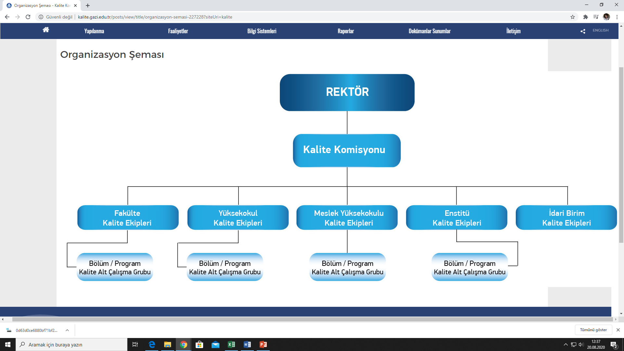

Slide 9
KOMİSYONUN GÖREVLERİ - 1
Üniversitemizin stratejik planı ve hedefleri doğrultusunda; Yükseköğretim Kalite Kurulu tarafından belirlenen usul ve esaslar çerçevesinde, eğitim-öğretim, araştırma ve toplumsal katkı faaliyetleri ile idarî hizmetlerin değerlendirilmesi, izlenmesi ve kalitesinin geliştirilmesi amacıyla üniversitenin iç ve dış kalite güvence sistemini kurmak, kuruma özgü anahtar performans göstergelerini tespit etmek, program değerlendirmesi yapmak ve bu kapsamdaki çalışmaları Senatoya sunmak,
Programların akreditasyon süreçlerine girmesini teşvik etmek ve bu faaliyetlere katkıda bulunmak,
İç değerlendirme çalışmalarını planlamak, yürütmek ve kurumsal değerlendirme ve iyileştirme çalışmalarının sonuçlarını içeren yıllık kurum iç değerlendirme raporunu hazırlayarak Senatoya sunmak, onaylanan yıllık kurum iç değerlendirme raporunu üniversitenin resmi internet sayfasından kolay erişilebilir şekilde kamuoyu ile paylaşmak,

Slide 10
KOMİSYONUN GÖREVLERİ - 2
Kurumsal dış değerlendirme programı için gerekli hazırlıkları yapmak, süreçle ilgili iç ve dış paydaşları bilgilendirmek,
Yükseköğretim Kalite Kurulunun dış değerlendirme süreci sırasındaki çalışmalarına destek vermek,
Kalite süreçlerinin ve iyileştirme çalışmalarının en alt birimlere kadar yayılımının sağlanması amacıyla akademik ve idari birim kalite ekipleri ve kalite alt çalışma grupları ile yılda iki kez Rektörün belirleyeceği tarihlerde bir araya gelerek üniversitenin değerlendirme ve iyileştirme çalışmalarını görüşmek,
Kalite süreçleri ve iyileştirme çalışmalarında dış paydaşların katkılarını almak üzere oluşturulan Danışma Kurulu toplantılarına gerektiğinde temsilci göndermektir.

Slide 11
KOMİSYONUN FAALİYETLERİ - 1
Gazi Üniversitesi 2019 Yılı Kurum İç Değerlendirme Raporunun hazırlanması çalışmaları kapsamında, rapora temel teşkil edecek Birim İç Değerlendirme Raporu hazırlama çalışmalarının başlatılması için tüm birimlere resmi yazı gönderilmiştir.
Birimlerden derlenen 2019 Birim İç Değerlendirme Raporları Kalite Komisyonu Alt Çalışma Gruplarına göre ayrıştırılmış ve rapora aktarılabilecek kısımlar kanıtları ile birlikte incelenmiştir. Eş zamanlı olarak Yükseköğretim Kalite Kurulu tarafından iç değerlendirme çalışmaları kapsamında talep edilen performans göstergeleri ilgili birimlerden derlenmiştir.
Kalite Komisyonu tarafından nihai hali verilen 2019 Yılı Kurum İç Değerlendirme Raporu, performans göstergeleri ile birlikte YÖKAK Sistemine yüklenmiş ve internet sayfası üzerinden kamuoyu ile paylaşılmıştır.

Slide 12
KOMİSYONUN FAALİYETLERİ - 2
Yükseköğretim Kalite Kurulu tarafından uygulamaya konulan Kurumsal Dış Değerlendirme Programı kapsamında Üniversitemize 2017 yılında bir ekip tarafından değerlendirme ziyareti gerçekleştirilerek Kurumsal Geri Bildirim Raporu hazırlanmıştır. YÖKAK’ın 2020 çalışmaları kapsamında Haziran ayı içerisinde Üniversitemize bir izleme ziyareti planlanmış ancak yaşanan pandemi süreci nedeniyle söz konusu ziyaret Güz dönemine ertelenmiştir.
YÖKAK’ın 2020 yılında ilk kez uygulamayı planladığı Kurumsal Akreditasyon Programına katılım için ilgili kuruma Niyet Beyanında bulunulmuştur.
Kurumsal amaçlar doğrultusunda tüm birimleri ve süreçleri kapsayan sürdürülebilir ve bütünleşik iç kalite güvencesi sisteminin teminine yönelik olarak periyodik bilgilendirme ve değerlendirme toplantıları yapılmaktadır.

Slide 13
KOMİSYONUN FAALİYETLERİ - 3
KİDR’a esas teşkil eden Birim İç Değerlendirme Raporları üyeler tarafından şekil ve esas açısından incelenerek kalite uygulamalarından elde edilen bulgular izlenmiş, birimlere geri bildirimlerde bulunulmuştur.
2019 yılı içerisinde akademik ve idari personelimiz ile öğrencilerimizin Üniversitedeki süreçler ve uygulamalar ile ilgili memnuniyet düzeylerini ölçmek üzere geliştirilen Memnuniyet Anketleri güncellenmiş ancak yaşanan pandemi süreci nedeniyle uygulamaları Eylül dönemine ertelenmiştir.
Pandemi sürecinde uygulanmaya başlanan uzaktan eğitim sürecinin değerlendirilmesi için hem öğrencilere hem de ders veren akademik personele uygulanmak üzere anketler geliştirilmiştir.

Slide 14
KOMİSYONUN FAALİYETLERİ - 4
Haziran ayında telekonferans yöntemi ile gerçekleştirilen toplantıda yeni değerlendirme dönemine, Üniversitemiz performans göstergelerinin gözden geçirilerek başlanması kararlaştırılmıştır.
Kalite Komisyonu Kurum İç değerlendirme Raporu hazırlıkları ve kalite yönetimi kapsamında 2019 yılında 23; 2020 yılı Ocak-Ağustos döneminde ise 14 toplantı gerçekleştirmiştir.
2019 yılı iç değerlendirme çalışmaları kapsamında Üniversitemizin Kalite Politikası güncellenerek Senato onayına sunulmuş ve internet sayfasından kamuoyu ile paylaşılmıştır.

Slide 15
GAZİ ÜNİVERSİTESİ
KALİTE GÜVENCESİ POLİTİKASI
Üniversitemizin kalite güvence politikası; misyonu ve vizyonu doğrultusunda; eğitim, araştırma, girişimcilik, kurumsal kapasitenin geliştirilmesi ve toplumsal katkı alanlarındaki hedeflerine ulaşmada kalite güvence süreçlerini akademik ve idari birimlerde işletmektir. Üniversitemiz bu politika kapsamında ;
Kendisini sürekli ölçen, analiz eden, geliştiren ve uluslararası boyutlarda kalite güvence sistemi oluşturulmasını ,
Takım ruhu anlayışıyla bütün süreçlerin sürekli iyileştirilmesine odaklanmayı,
Paydaşlarının kalite süreçlerine katılım ve memnuniyetini yüksek düzeyde tutmayı,
İlke olarak benimser.

Slide 16

TEŞEKKÜRLER…

